Slide 1

뉴스로 보는 2015
20155137
컴퓨터공학과
안원영

Slide 2
목차
2015년의
BEST와 Worst (1월 ~12월)
발표 소감
Notes:
저는 간단하게 2015년에 월별로 일어난 대표적인 사건들만 정리해봤습니다.

Slide 3
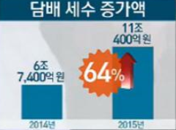


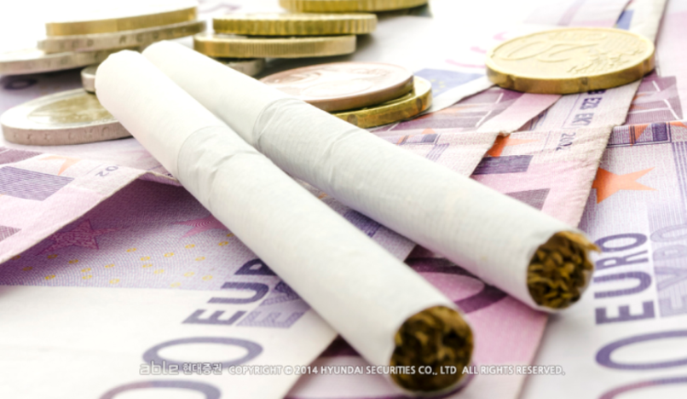
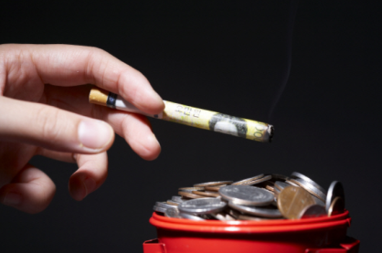
1월
Worst
Best
담뱃값 인상
무한도전 토토가
Notes:
정부가 금연율을 높이기 위해 실시한 담뱃값 인상 4500원으로 인상함.
금연율과 함께 세수확보도 하려고 실시했다. 하지만 금연율이 생각보다 감소하지 않았고 세수만 늘었다. 세수도 쓰임이 분명하지 않아서 말이 많다.
무한도전 토토가 2015년 1월 4일 방송 예전 가수들 대거 참여 (터보,김현정,SES,쿨,소찬희,지뉴션,조성모,이정현,엄정화) 토토가의 오프닝 영상을 준비해 봤습니다.

Slide 4
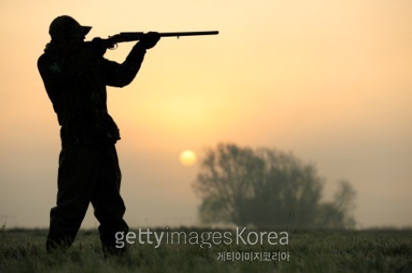
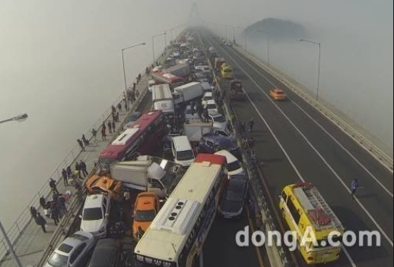
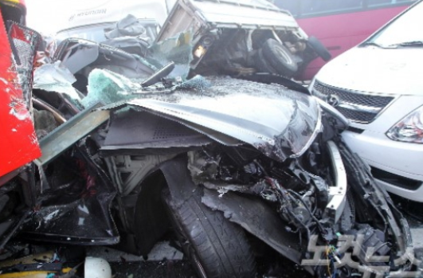
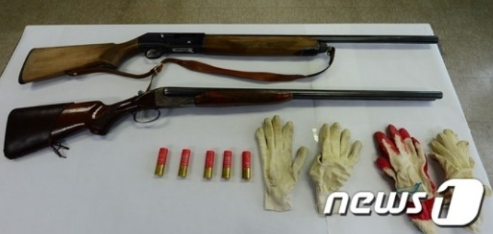
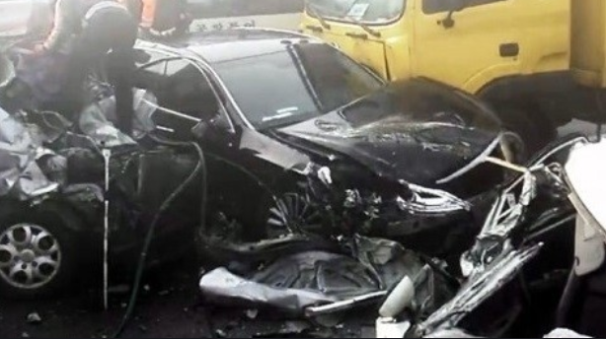
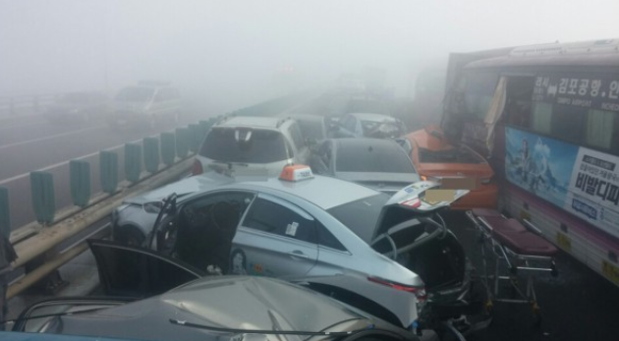
2월
Worst
Worst
화성 총기난사 사건
영종대교 100중 추돌 사고
Notes:
화성 총기난사 사건
평소 형과 갈등이 있던 동생이 형의 집에 들어가 총기난사 한 사건으로 형과 형수,를 죽이고 신고를 받고 온 경찰도 쏴서 죽인 사건입니다.신고는 며느리가 했는데 며느리는 다행이도 2층에서 뛰어내려 살았다고 합니다.
보시다시피 많은 차들이 사고가 났고 심하게 부서진 차들도 볼수가있습니다. 이 사건에서는 사고로 2명이 죽고 40여명이 다쳤다고 합니다. 이런 큰사고가 일어난 까닭은 바로 안개때문이였다고 합니다. 사진에도 보다시피 안개가 무척 많이 껴서 앞이 보이지 않습니다.

Slide 5
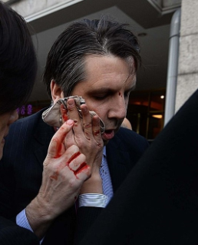
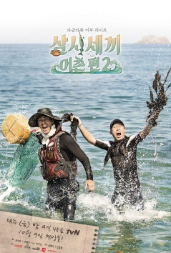
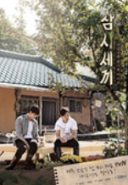
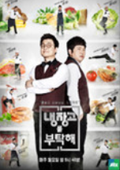
3월
Worst
Best
미국 리퍼트 대사 피습
요리 프로그램
Notes:
미국 리퍼트 대사 피습
한국인 남성이 주한 미국대사 얼굴과 목등에 수차래 공격해서 심하게 다쳤던 사건이였습니다. 목숨은 건졌는데요 미국에서 무슨 도시에서 이런 일이 쉽게 일어나냐고 비판을 많이 했다고 합니다. 또 가해가는 이번이 처음이 아니고 2010년에도 일본대사 공격 해서 논란이 됫었다고 합니다.
요리 프로그램 대거 출연
3월달부터 본격적으로 요리프로그램들이 흥행을 하기 시작했습니다. 예로는 택연과 이서진이 출연한 삼시세끼1이있습니다. 1이 흥행을해서 2편인 어촌편으로다시 나올 정도로 인기가 많았다고 합니다. ,삼시세끼는 도시에서 쉽게 해결할 수 있는 '한 끼' 때우기를 낯설고 한적한 시골에서 어렵게 만들면서 생활하는 프로그램입니다. 지금 인기가 많은 냉장고를 부탁해도 이때부터 흥행을 시작해서 지금의 인기를 얻었다고 합니다.

Slide 6
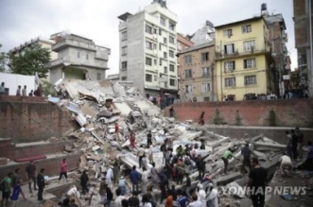
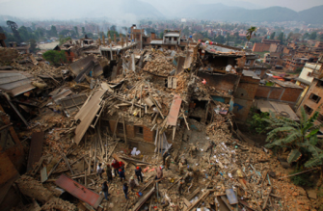
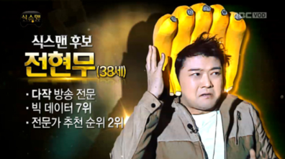
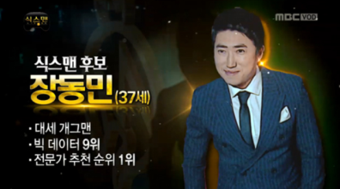
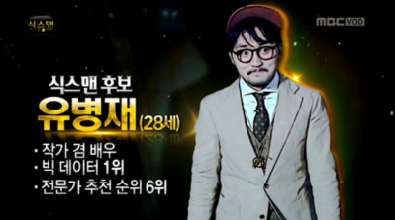
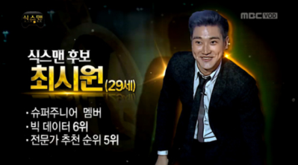
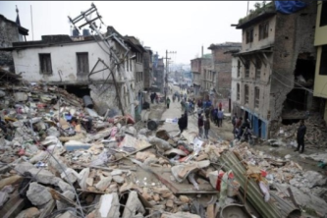
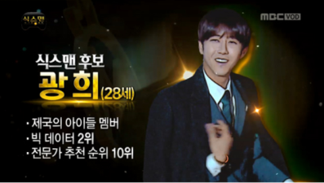
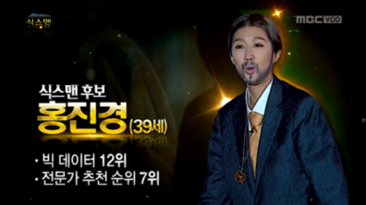
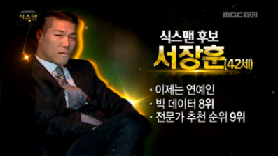
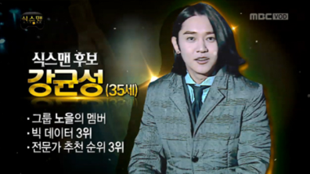
4월
Worst
Best
네팔 지진(4월 25일)
무한도전 식스맨
Notes:
네팔 지진(4월 25일)
네팔 카트만두 북서쪽에서 7.8규모 지진 발생 약 9000여명 상망 22000명 부상을 입었다고 합니다.사진에서 보시는것과 같이 건물들도 다 부서질정도로 쌔서 부상자를 찾기 어려웠다고 합니다. 이 지역에서 이런 지진이 처음발생한것이 아닌데요 1934년에 규모8.1지진이 발생해 그때는 지금보다 많은 1만명 이상이 사망했다고 합니다.
무한도전 식스맨
길,노홍철 이 빠지면서 무한도전맴버를 뽑기 위해 무도에서 계획한 시리즈입니다. 대표로 8명의 후보가 뽑혔는데요, 8명의 후보는 제국의 아이돌 황광희,그룹 노을의 멤버 강균성,개그맨 장동민,슈퍼주니어 맴버 최시원, 홍진경,작가 유병재,전농구선수 서장훈,아나운서 전현무입니다. 8명이 출현해서 재밌는 개인기들과 각자의 매력을 보여주면서 대결을 펼쳤는데요 무한도전 시리즈중 재밌게본 것중 하나입니다. 최종 광희가 맴버로 뽑혀 지금 무도에서 활약중임.

Slide 7
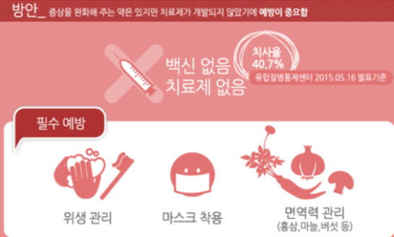
5월
Worst
메르스
호흡기질환
발열
호흡곤란
기침
메르스주요증상
메르스 예방법
Notes:
메르스 출현
5월에는 메르스 문제로 사회가 떠들석했습니다. 메르스란 중동지역과 연관이 있는 바이러스로 걸리게 되면 고열과 기침으로 인해 사망률이 40%에 달하는 무서운 질병입니다.. 메르스에 걸린사람이 처음 발견되었을때 삼성병원측에서 조취를 취하지 않고 넘겨 확산자가 무더기로 발생하게 되었습니다.그로인해 전염되어 많은 사망자가 생겨났습니다. 백신치료제가 없어서 더위험한데요 그래서 예방이 제일 중요하다고 합니다. 사진은 메르스 예방법입니다. 위생관리와 마스크 착용 음식섭취가 예방법이라고 합니다.

Slide 8
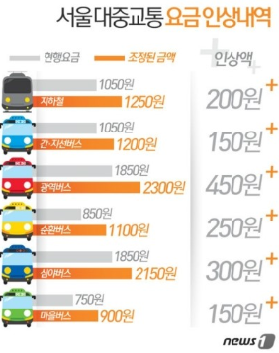
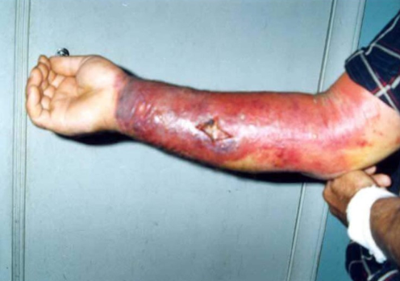
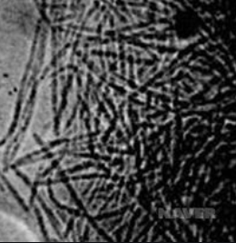


6월
Worst
Worst
지하철,버스 요금인상
미국 탄저균 국내 유입
성인 요금 기준 | 인상 전 | 인상 후
지하철 | 1050 | 1250
마을버스 | 750 | 900
Notes:
지하철,버스 요금인상
지난 2012년 2월 150원씩 인상한후 3년 4개월만에 인상했습니다. 대중교통을 이용하는 학생으로써 매우 싫었던 일이였습니다.
미국 탄저균 국내 유입
탄저균이란 대표적으로 알려진 생화학 무기입니다..메르스사태로 큰 이슈가 되지 않았지만 무서운 바이러스로 알려져있습니다. 미국측이 실험을 위해 한국에 있는 주한미군에 탄저균 샘플을 보내 실험을 해서 22명이 탄저균에 노출되었지만 미국 피해 없다고 밝혀 논란이 줄기도 했었습니다.이보다 더 이슈가 되었던 이유가 전에도 탄저균 반입했었는데 정부는 이런 사실을 전혀 모르고 있어서 논란이 되기도 했습니다.

Slide 9
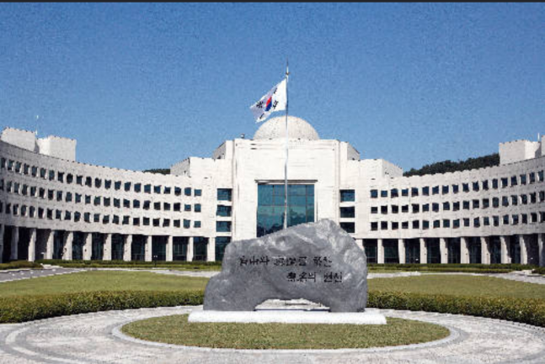
7월
Worst
Best
국정원 감청 논란
최저임금 인상
Notes:
국정원 감청 논란
국정원이 이탈리아 해킹전문업체에 해킹 프로그램 구입해서 무단으로 다른사람의 컴퓨터나 스마트폰에 악성코드를 깔려고 함. 이사건으로 국정원 직원 한명 자살
최저임금 인상
2014년 5210원에서 2015년 5580원으로 인상되었습니다. 2016년 6030원으로 인상할 계획이라고 합니다. 1년마다 계속해서 최저시급이 올라가고 있습니다. 아직 다른 선진국에비해 최저임금이 낮은편이기 때문에 지금보다 더많이 올랐으면하는 바람이 있습니다.

Slide 10
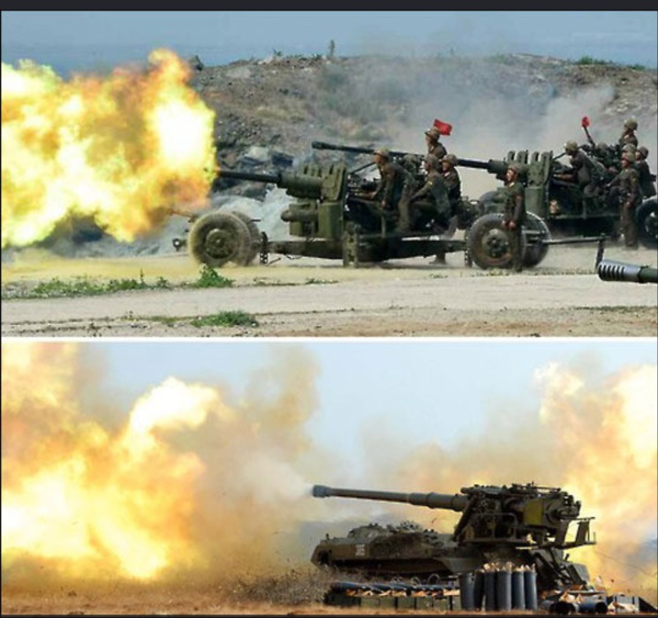
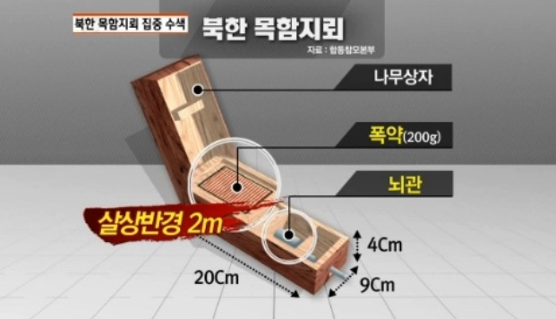
8월
Worst
Worst
북한 목함지뢰 도발
.
북한 포격
Notes:
북한 목함지뢰 도발
북한군이 우리나라 GP에 침투해 지뢰를 매설하고 돌아가 우리 군인 2명이 다리를 잃은 사건입니다.사진은 목함지뢰사진으로 간단해서 위력이 쌔지 않을것 같지만 쌔다고 합니다.
북한 포격
이사건은 목함지뢰 도발과 연관성이 있는 사건입니다.
목함지뢰 사건으로 우리나라가 북한에 책임 물으려하자 북한이 자신들이 한 짓이 아니라고 부정했다고 합니다. 지뢰가 많은 지역이긴하지만 우리나라군인들이 매일 다니던 길이였고 지뢰가 있을 가능성이 희박했고 또 다른 방법인 물에 쓸려 내려왔을 경우는 거의 희박해서 북한이 한 일인게 분명했다고 합니다. 그로인해 우리정부가 대북방송시작.그러자 북한이 남측을 향해 3발 포격함.이후 협상해서 문제 종결

Slide 11
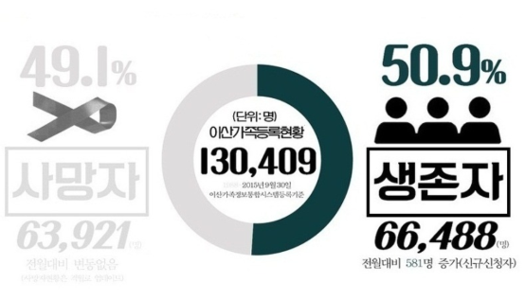
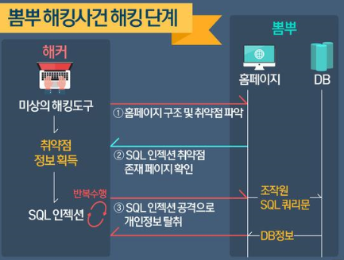
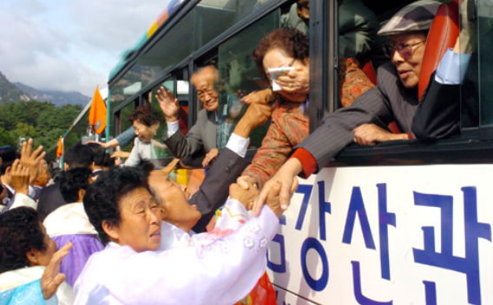
9월
Worst
Best
뽐뿌 해킹
남북 이산가족 상봉
Notes:
뽐뿌 해킹
커뮤니키 기준 전체 랭킹 8위할 정도로 큰 회사인 뽐뿌가 간단한 해킹 바이러스로 해킹당해 이용자190만명의 회원정보가 해킹당했던 사건. 광고수입때문에 뽐뿌 운영진이 빨리 해결 안하다가 사건이 커져서 상황이 심각해짐.해킹한사람이 뽐뿌 운영진을 훈계하는 글을 올리기도 해서 이슈가 되기도 함.
남북 이산가족 상봉
사진에서 알수있듯이 우리나라에는 아직도 이산가족이 엄청많이 남아있음. 9월 이산가족 상봉에 성공하지만 남북 통일은 크게 발전 못함. 앞으로도 더많은 이산가족 상봉이 이루어졌으면 좋겠습니다.

Slide 12
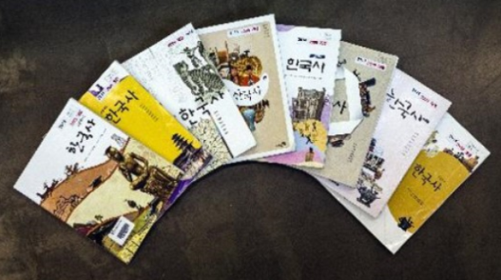


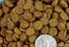

10월
Worst
Worst
국정 교과서 전환 논란
초등학생 캣맘 벽돌 살인 사건
Notes:
국정 교과서 전환 논란
국정 교과서란 국가에서 직접적으로 교과서 저작에 관여해 그 내용을 결정하는 교과서이다. 이게 문제된 이유는 정부가 원하는 대로 역사 내용을 외곡할수 있기 때문이다.민주주의 나라에서는 국정 역사 교과서 채택하는 나라 없을정도로 좋지않은 정책이다. 학생들이 시위를 할 정도로 사회에서 큰 이슈가 됬었음.
초등학생 캣맘 벽돌 살인 사건
주인없는 고양이에게 밥을주던 여자가 돌에 맞고 사망한 사건.범인은 초등학생으로 밝혀짐.초등학생이 중력실험을 이유로 이런 행동을 했다고 말함. 그치만 중력실험을 하는것 치고는 던진장소와 그후에 했던 행동들이 상식적으로 맞지않아 계속 추긍한 끝에 사실을 인정했다고 합니다.이 사건으로 인해 형사처벌 연령 낮추자는 목소리가 커지고 있다고 합니다.

Slide 13
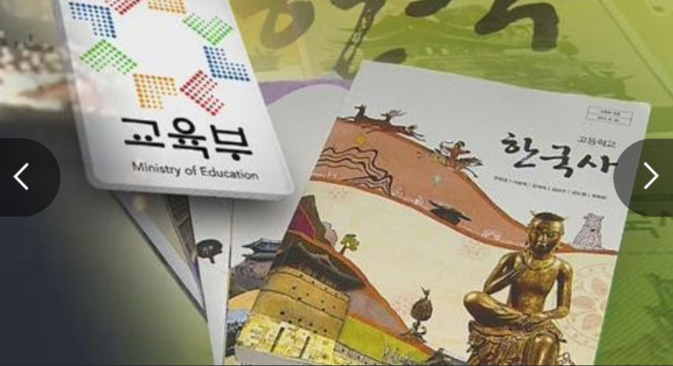
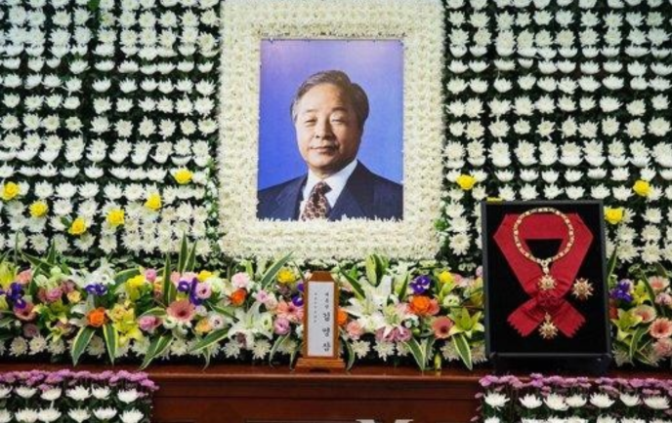
11월
Worst
역사 교과서 국정화 추진 강행
김영삼 전 대통령 서거
Notes:
역사 교과서 국정화 추진 강행
많은 반대에도 불구하고 지금 정부는 국정교과서를 통과시키려고 하고 있습니다.통계자료에 의하면 현제 우리나라 사람의 98%가 국정교과서에 반대한다고 합니다. 또 경찰이 시위대를 제압하는 과정에서 과잉진압하여 논란이 되기도 했습니다
김영삼 전 대통령 서거
우리나라 14대 대통령이신 김영삼 대통령이 돌아가셨다.

Slide 14
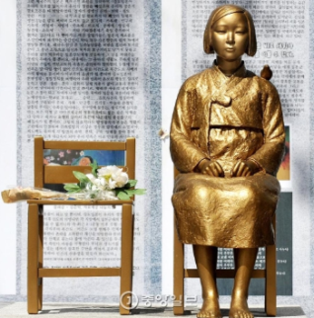
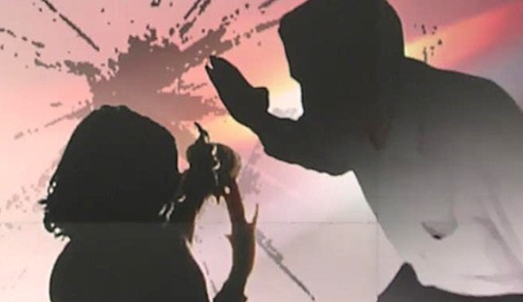
12월
Worst
한일 외교 회담에서 위안부 문제 타결 논란
인천 친딸 아동학대
Notes:
한일 외교 회담에서 위안부 문제 타결 논란
이번 협상은 가장 나쁜협상의 전형적인 사례로 불릴 만큼 협상에 잘못된 점이 많다. 첫째, 일본이 책임을 통감한다 했는데 그 책임이 무슨 책임인지 명확하지 않았고,두번째 일본정부가 10억엔을 투자해 치료를 지원하는 재단을 설립한다 했는데 이 10엔이 보상인지 배상인지 분멍히 하지 않았다고 합니다. 세번째로는 최종해결이라는 언급을 하여 후일 문제가 될일을 미봉책으로 일관하려는 무책임한 태도를 보이고 있다고 합니다.
인천 친딸 아동학대
동거녀와 동거녀 지인이 11살인 친딸을 굶기고 감금폭행 한 사건입니다. 폭행은 4년정도 지속된걸로 보일만큼 오랫동안 벌어진 일이라고 합니다.

Slide 15
발표 소감
Notes:
만들면서 모르는 기사도 많아서 도움이 많이 됬던거 같고 프리젠테이션 만드는데 걸리는 시간이 처음 만들었을때보다 훨신더 빨리 만들어서 뿌듯했다.

Slide 16
감사합니다~!!

